Slide 1
Guadalajara , Jalisco
Materia: Epidemiologia
Tema: Ascaris lumbricoides
Matricula:LME4466
Nombre: José Benjamín Aguilera Servín
Grupo : 2B
Maestro: DR. JOSÈ ANTONIO AVILA HERMOSILLO

Slide 2
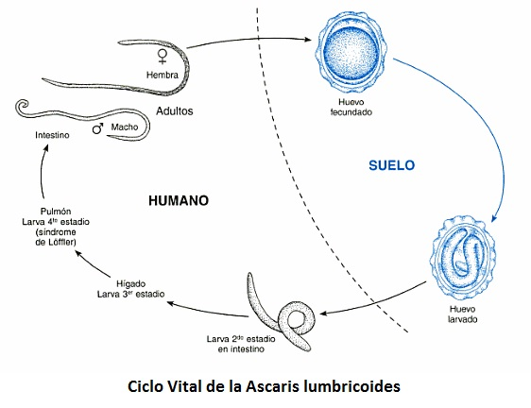
Tiempo
Los huevos fertilizados requieren un período de incubación antes de serinfectantes (3 a 4 semanas en suelos cálidos y húmedos). En este tiempo sedesarrolla una larva rabdoide (móvil) de primer estadio que se transforma de 2do estadio, la cual ya es infectiva (permanece viable varios meses). Cuando los huevos fértiles son ingeridos llegan hasta duodeno donde se instala y se activan por el jugo gástrico.

Slide 3
Lugar
Ascaris lumbricoides es la helmintiasis intestinal más frecuente en el mundo,sobre todo en África, Latinoamérica y zonas de Asia. Predomina en condiciones que favorecen su desarrollo, tales como sanidad deficiente y climas cálidos o templados.

Slide 4
Persona
Las persona mas infectadas o mas propensas a infectarse son los niño o adolecentes menor de 15 años personas con bajos recursos economicos y mala higiene .

